Slide 1
Fenwick Tree
170
Update dan query rentang, keduanya dalam O(log n) — dengan kode terpendek
Struktur Data · Day 170

Slide 2
00
Sebelum Mulai
Materi ini tentang apa, dan kapan ia dipakai

Slide 3
Penjelasan Sederhana
Fenwick tree membagi tanggung jawab menurut bit.
BAYANGKAN SEPERTI INI
DI DALAM SOAL
Sebuah kantor punya penyelia bertingkat: ada yang memantau 1 karyawan, ada yang 2, ada yang 4, ada yang 8. Setiap penyelia menyimpan total dari bagiannya.
tree[i] menyimpan jumlah pada rentang (i - lowbit(i), i]. Panjangnya ditentukan bit menyala paling kanan.
Kalau satu karyawan berubah, cukup laporkan ke penyelianya, lalu penyelia itu ke atasannya — bukan ke semua orang.
Update naik: i bertambah lowbit. Hanya sekitar log n simpul yang perlu diubah.
Untuk total 1 sampai 7 orang, gabungkan laporan beberapa penyelia yang bagiannya tepat menutupi 1 sampai 7 tanpa tumpang tindih.
Query turun: i berkurang lowbit. Potongan yang terkumpul menutupi 1..i tanpa celah.
Total dari orang ke-3 sampai ke-7 = total 1..7 dikurangi total 1..2.
range(l, r) = query(r) - query(l-1). Karena itu Fenwick hanya cocok untuk operasi yang bisa dibalik.
INTINYA
Struktur data dengan rasio manfaat terhadap panjang kode paling tinggi setelah DSU — layak dihafal.

Slide 4
Materi Ini Tentang Apa
Fenwick tree menjawab dua operasi sekaligus dalam O(log n): mengubah satu elemen, dan menjumlahkan sebuah rentang. Kodenya hanya lima belas baris.
Masalahnya: update dan query bercampur
Array biasa cepat untuk update tetapi lambat untuk query rentang; prefix sum sebaliknya. Fenwick menyeimbangkan keduanya pada O(log n).
Setiap simpul menyimpan satu potongan
tree[i] menyimpan jumlah pada rentang (i - lowbit(i), i]. Panjang potongannya ditentukan oleh bit menyala paling kanan dari i.
Seluruhnya bertumpu pada lowbit
Operasi i & (-i) adalah satu-satunya trik bit yang dipakai. Update menambahkannya, query menguranginya.
Hanya untuk operasi yang bisa dibalik
Query rentang dihitung sebagai selisih dua prefix. Karena itu penjumlahan dan XOR bisa; minimum dan maksimum tidak.

Slide 5
Kapan Dipakai, Kapan Tidak
Bila operasinya penjumlahan, pilih Fenwick karena jauh lebih pendek daripada segment tree.
PAKAI KETIKA
JANGAN PAKAI KETIKA
v
Ada update satu titik dan query jumlah rentang yang bercampur, ratusan ribu kali
x
Operasinya minimum, maksimum, atau gcd — pakai segment tree
v
Operasinya penjumlahan, XOR, atau operasi lain yang punya kebalikan
x
Butuh update pada seluruh rentang sekaligus dengan query rentang — pakai lazy propagation
v
Menghitung inversi, atau menghitung "berapa yang lebih kecil dan sudah lewat"
x
Datanya tidak pernah berubah — prefix sum biasa sudah cukup dan lebih cepat
v
Butuh kode sependek mungkin karena waktu kontes terbatas
Fenwick tree WAJIB berbasis indeks 1. lowbit(0) bernilai nol, sehingga indeks nol membuat loop update berputar selamanya.

Slide 6
Posisi Materi Ini
Materi ini tidak berdiri sendiri. Di kiri adalah yang sebaiknya sudah kamu kuasai, di kanan adalah yang terbuka setelah materi ini selesai.
PRASYARAT
SETELAH INI
Prefix sum (Day 29)
Segment tree (Day 172)
MATERI INI
Fenwick Tree
(BIT)
Operasi bit (Day 60)
Lazy propagation
Update titik dan query prefix, keduanya O(log n), dengan kode terpendek.
Merge sort tree
Fenwick tree adalah struktur data dengan rasio manfaat terhadap panjang kode tertinggi setelah DSU. Layak dihafal sampai bisa ditulis tanpa berpikir.

Slide 7
Agenda
01 Masalah yang Diselesaikan
05 Kode Lengkap 15 Baris
02 Operasi lowbit
06 Membangun & Jebakan Indeks
03 Struktur Tanggung Jawab
07 Aplikasi: Inversi & Range Update
04 Simulasi Update & Query
08 Contoh Soal & Latihan

Slide 8
01
Masalah yang Diselesaikan
Ketika update dan query sama-sama banyak

Slide 9
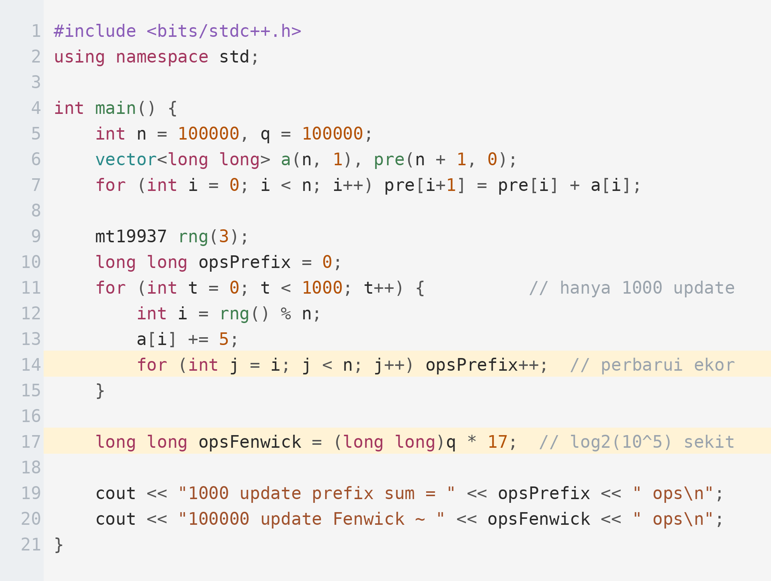
Kenapa Prefix Sum Tidak Cukup
Prefix sum menjawab pertanyaan dalam O(1), tetapi satu pembaruan memaksa menghitung ulang separuh tabel. Kode ini menghitung biayanya.
PENJELASAN
Seribu pembaruan saja sudah puluhan juta operasi pada prefix sum, sementara seratus ribu pembaruan Fenwick hanya 1,7 juta. Fenwick mengorbankan sedikit kecepatan bertanya demi pembaruan yang murah.
Prefix sum: tanya O(1), update O(n) — hanya untuk data tetap.
Fenwick: tanya O(log n), update O(log n) — seimbang.
Kalau tidak ada pembaruan sama sekali, prefix sum tetap pilihan terbaik.
Fenwick hanya untuk operasi yang punya kebalikan, seperti penjumlahan.

Slide 10
Memilih Struktur untuk Query Rentang
Cocokkan dengan jenis operasi yang diminta soal. Fenwick menang pada kesederhanaan; segment tree menang pada keluwesan.
Struktur | Update | Query | Catatan
Array biasa | O(1) | O(n) | Cukup bila query sangat sedikit.
Prefix sum | O(n) | O(1) | Cukup bila data tidak pernah berubah.
Fenwick tree | O(log n) | O(log n) | Kode paling pendek. Terbatas pada operasi yang bisa dibalik.
Segment tree | O(log n) | O(log n) | Lebih luwes: min, max, gcd, dan lainnya.
Sqrt decomposition | O(1) | O(sqrt n) | Berguna untuk operasi aneh yang sulit digabung.

Slide 11
02
Struktur Tanggung Jawab
Setiap simpul menyimpan jumlah satu potongan

Slide 12
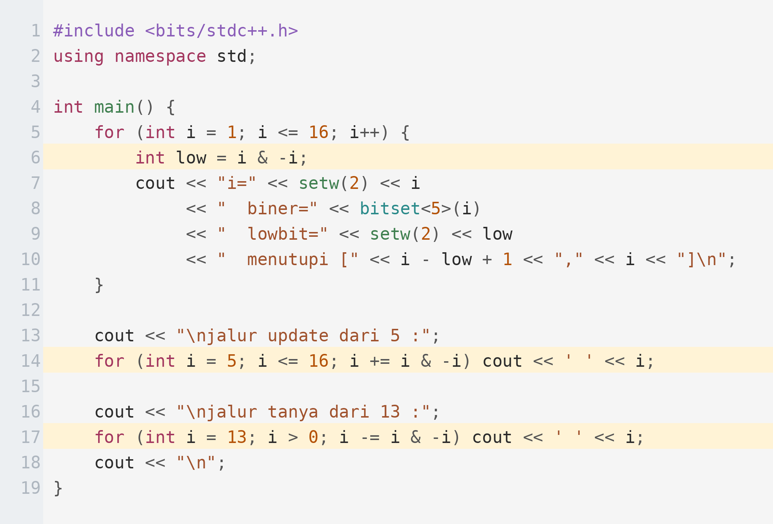
Operasi lowbit
i & -i memberi bit menyala paling kanan, dan itulah yang menentukan berapa banyak unsur disimpan tiap simpul Fenwick.
PENJELASAN
Simpul i menyimpan jumlah dari i-lowbit+1 sampai i. Update naik dengan menambah lowbit, pertanyaan turun dengan mengurangi lowbit — keduanya paling banyak log n langkah.
i & -i memanfaatkan representasi komplemen dua.
Simpul 8 menutupi delapan unsur; simpul 5 hanya satu.
Update: i += i & -i sampai melewati n.
Tanya: i -= i & -i sampai nol — memecah awalan jadi blok pangkat dua.

Slide 13
Siapa Bertanggung Jawab atas Apa
Sel bertanda berarti elemen itu termasuk dalam jumlah yang disimpan tree[i]. Perhatikan polanya mengikuti lowbit.
a1
a2
a3
a4
a5
a6
a7
a8
tree[1]
tree[2]
tree[3]
tree[4]
tree[5]
tree[6]
tree[7]
tree[8]
tree[i] menyimpan jumlah pada rentang ( i - lowbit(i) , i ]
Perhatikan tree[8] yang menutupi seluruh array, dan tree[7] yang hanya menutupi satu elemen. Panjang potongan selalu sama dengan lowbit indeksnya.

Slide 14
Membaca Pola dari Bit
tree[i] bertanggung jawab atas lowbit(i) elemen, berakhir tepat di indeks i.
1
1
0
0
i = 12
lowbit = 4
bit 3
bit 2
bit 1
bit 0
8
4
2
1
tree[12] menyimpan a[9] + a[10] + a[11] + a[12]
Rentangnya adalah (12 - 4, 12] yaitu indeks 9 sampai 12. Rumus umumnya: tree[i] menyimpan jumlah pada rentang (i - lowbit(i), i].

Slide 15
2b
Simulasi
Update dan query pada array delapan elemen

Slide 16
Langkah 1 — Update pada Indeks 5
Menambah nilai di a[5] hanya memengaruhi simpul yang rentangnya memuat indeks 5.
update
5
6
8
urutan i
i=0
i=1
i=2
5 -> 5 + lowbit(5) = 6 -> 6 + lowbit(6) = 8 -> berhenti (8 = n)
Hanya tiga simpul yang diperbarui, bukan seluruh array. Banyaknya langkah sama dengan banyaknya bit pada n, yaitu O(log n).

Slide 17
Langkah 2 — Simpul yang Terpengaruh
Baris yang disorot adalah simpul yang rentangnya memuat a5. Hanya ketiganya yang perlu diubah.
a1
a2
a3
a4
a5
a6
a7
a8
tree[1]
tree[2]
tree[3]
tree[4]
tree[5]
tree[6]
tree[7]
tree[8]
tree[5], tree[6], dan tree[8] memuat a5
Perhatikan bahwa tree[7] TIDAK memuat a5, sehingga tidak perlu disentuh. Inilah yang membuat update hanya O(log n), bukan O(n).

Slide 18
Langkah 3 — Query Prefix Sampai Indeks 7
Untuk menjumlahkan a1 sampai a7, potongan diambil dari kanan ke kiri dengan membuang lowbit.
query
7
6
4
urutan i
i=0
i=1
i=2
7 -> 7 - lowbit(7) = 6 -> 6 - lowbit(6) = 4 -> 4 - lowbit(4) = 0 -> berhenti
Jumlahnya adalah tree[7] + tree[6] + tree[4], yaitu a7 ditambah (a5 + a6) ditambah (a1..a4). Ketiga potongan itu tepat menutupi a1 sampai a7 tanpa tumpang tindih.

Slide 19
03
Kode
Lima belas baris yang layak dihafal

Slide 20
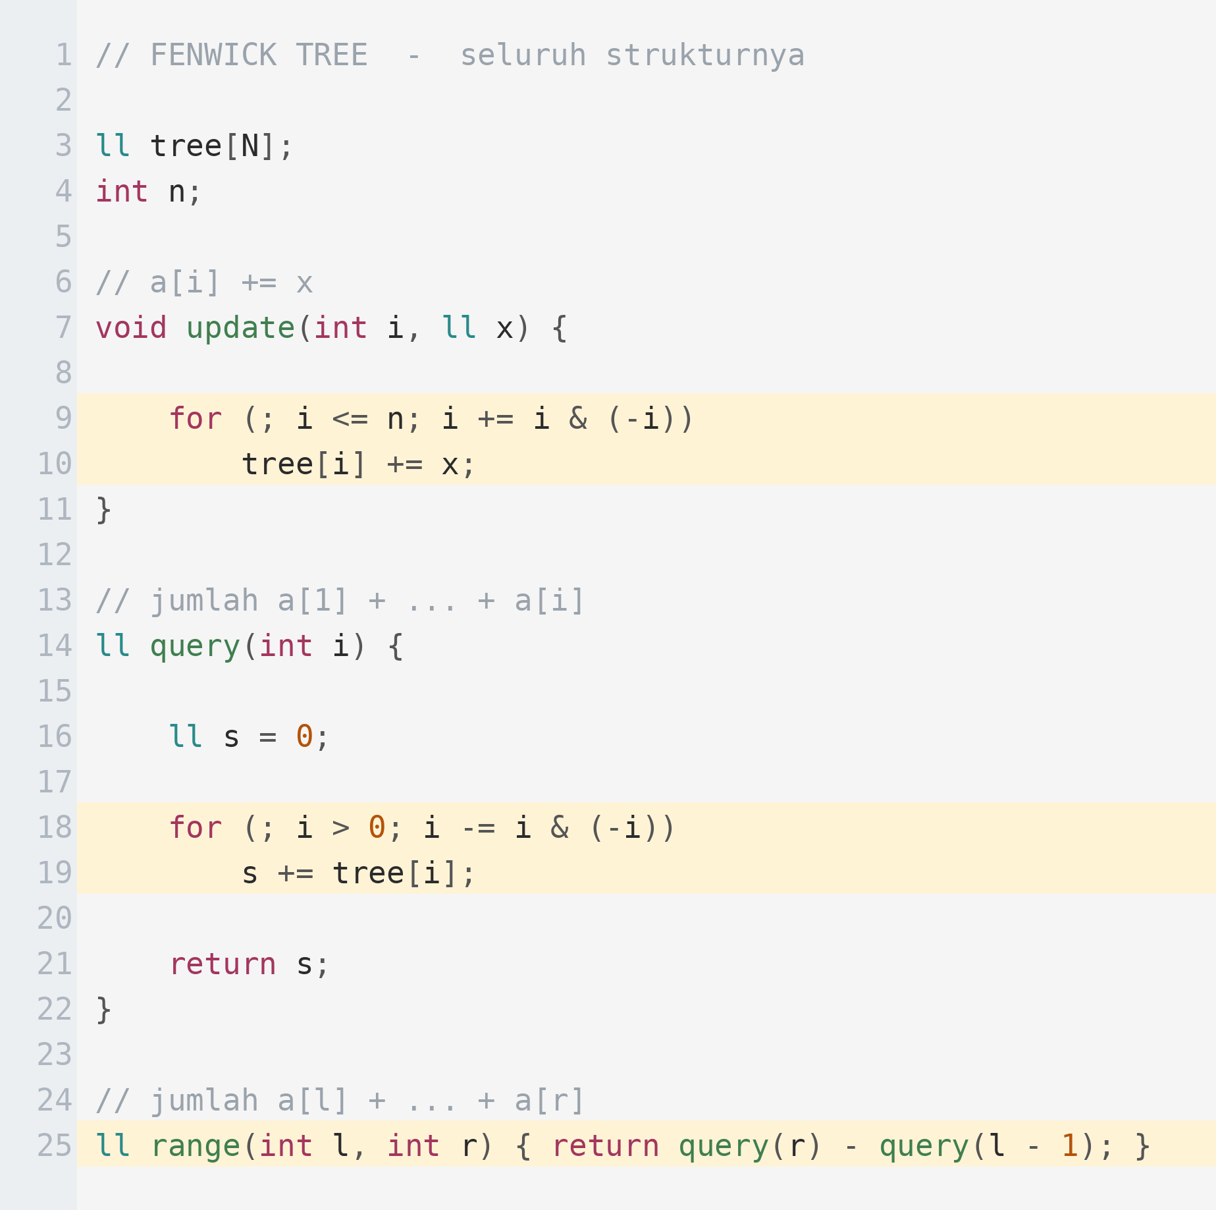
Fenwick Tree Lengkap
Perhatikan satu-satunya perbedaan antara update dan query: arah loop dan tanda operasinya.
1
Array tree berbasis indeks 1. Ini bukan pilihan gaya melainkan keharusan, karena lowbit(0) bernilai nol.
2
Update bergerak NAIK: i bertambah lowbit. Setiap langkah menuju simpul berikutnya yang rentangnya memuat i.
3
Setiap simpul yang dilewati bertambah dengan nilai yang sama, karena semuanya memuat indeks i di dalam rentangnya.
4
Query bergerak TURUN: i berkurang lowbit. Setiap langkah memotong satu potongan yang sudah dijumlahkan.
5
Loop berhenti saat i mencapai nol. Potongan-potongan yang terkumpul tepat menutupi 1 sampai i tanpa celah dan tanpa tumpang tindih.
6
Query rentang memakai pengurangan dua prefix. Inilah alasan Fenwick hanya cocok untuk operasi yang punya kebalikan seperti penjumlahan atau XOR.

Slide 21
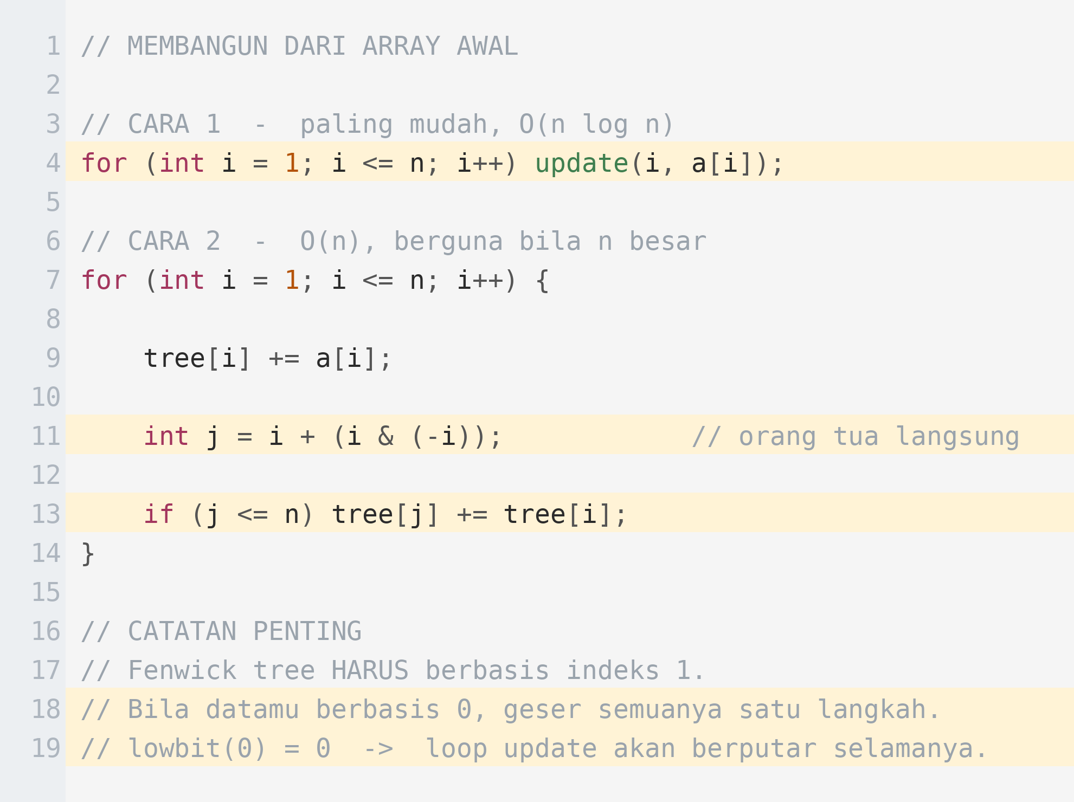
Membangun & Jebakan Indeks
Dua cara membangun, dan satu peringatan yang menyebabkan program berputar selamanya bila diabaikan.
PENJELASAN
Kesalahan indeks nol adalah bug paling sering pada Fenwick tree, dan gejalanya bukan jawaban salah melainkan program yang menggantung — sehingga sulit ditebak penyebabnya.

Slide 22
04
Aplikasi
Di mana Fenwick sebenarnya muncul di soal

Slide 23
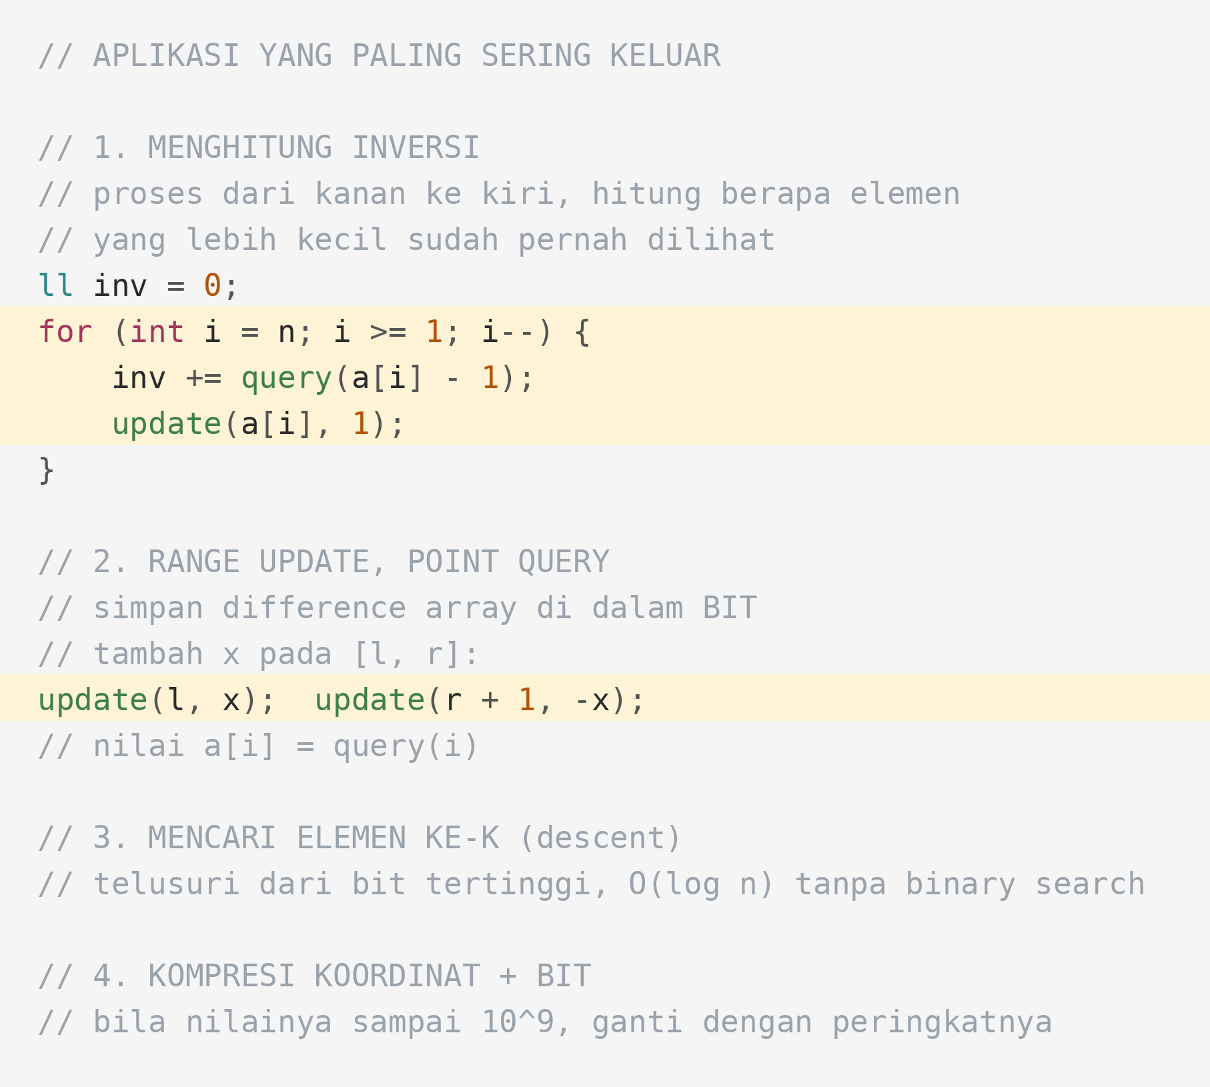
Empat Aplikasi Utama
Fenwick jarang muncul sebagai soal "hitung prefix sum". Ia hampir selalu menjadi alat di dalam soal yang lebih besar.
PENJELASAN
Aplikasi menghitung inversi adalah yang paling sering keluar. Polanya: proses satu arah sambil bertanya "berapa yang sudah lewat dan memenuhi syarat".

Slide 24
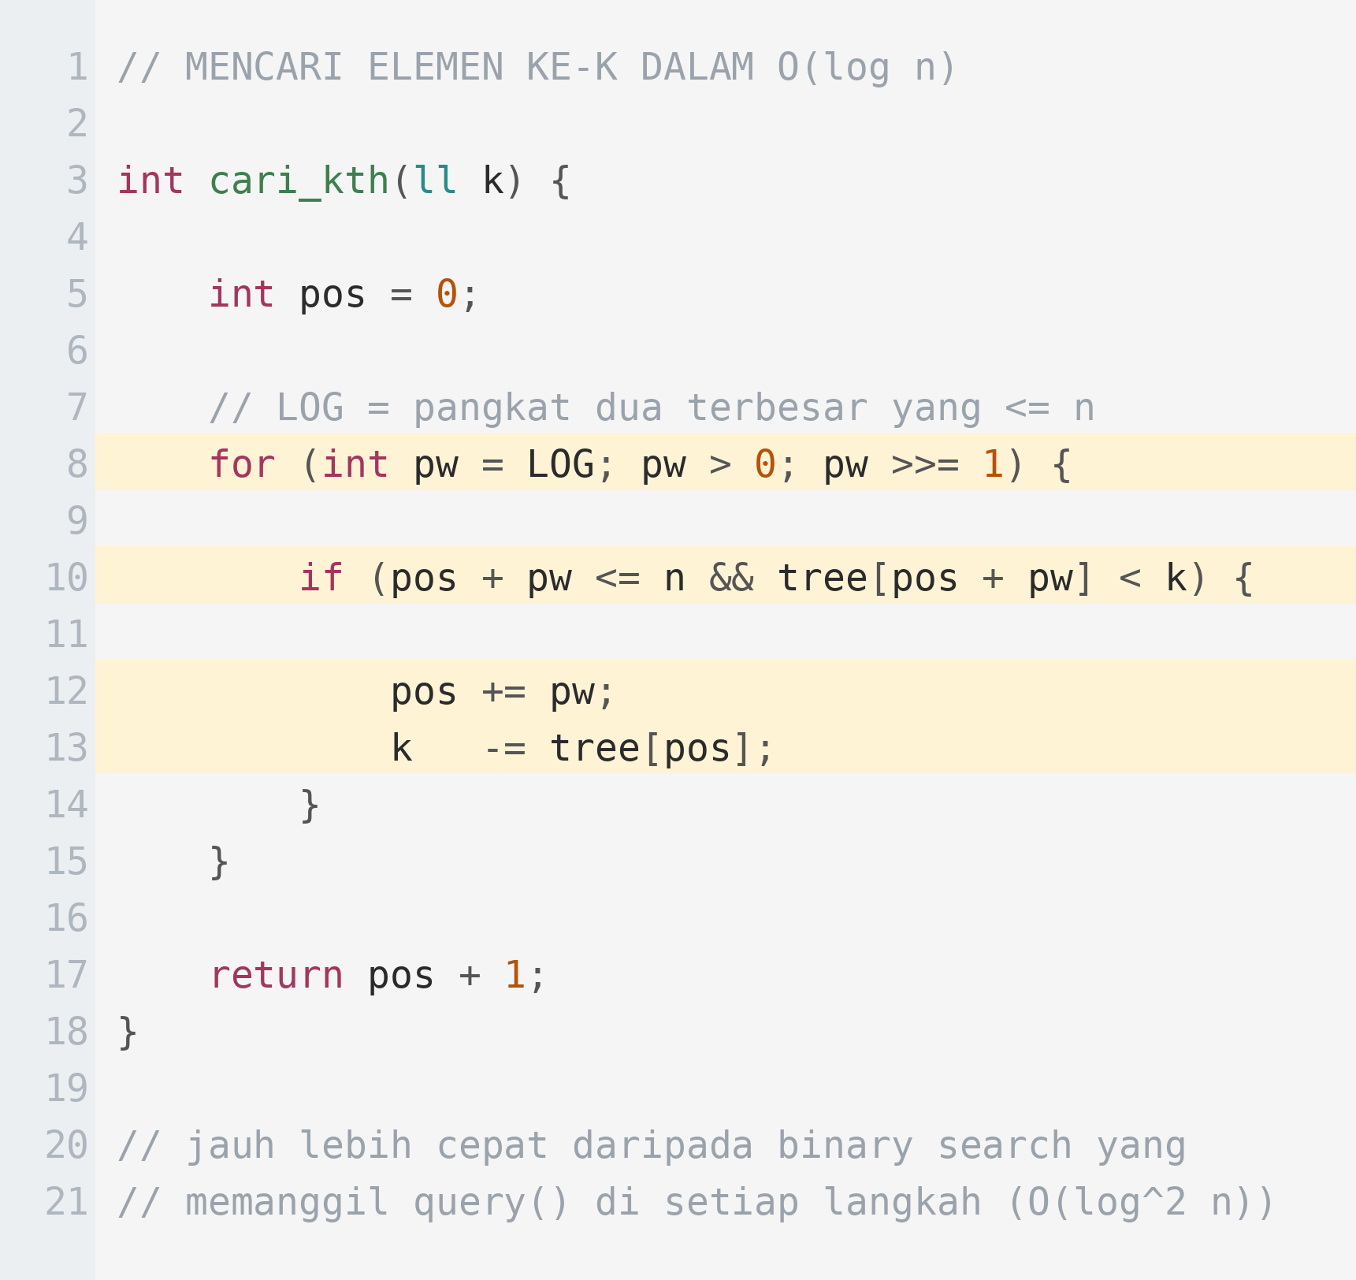
Mencari Elemen ke-K
Bila BIT menyimpan banyaknya kemunculan setiap nilai, elemen ke-k bisa dicari langsung tanpa binary search terpisah.
PENJELASAN
Teknik ini disebut descent. Ia menuruni struktur pohon secara langsung, sehingga O(log n) — bukan O(log² n) seperti binary search yang memanggil query di setiap langkah.

Slide 25
Jebakan yang Sering Terjadi
Empat kesalahan yang menyumbang hampir seluruh bug pada Fenwick tree.
Indeks berbasis nol
lowbit(0) bernilai nol, sehingga loop update tidak pernah maju dan program menggantung. Selalu geser data agar mulai dari indeks 1.
Lupa mengosongkan antar testcase
Pada soal multi-testcase, isi tree harus dikosongkan. Mengosongkan seluruh array besar setiap kali bisa jadi lebih lambat daripada algoritmanya sendiri — kosongkan hanya bagian yang dipakai.
Memakai Fenwick untuk minimum
Fenwick mengandalkan pengurangan dua prefix. Minimum tidak punya kebalikan, sehingga query rentang sembarang tidak bisa dilakukan. Pakai segment tree.
Lupa kompresi koordinat
Bila nilai datanya sampai 10^9, kamu tidak bisa memakainya langsung sebagai indeks. Ganti setiap nilai dengan peringkatnya lebih dulu.

Slide 26
05
Contoh Soal
Dari pernyataan sampai kode lengkap

Slide 27
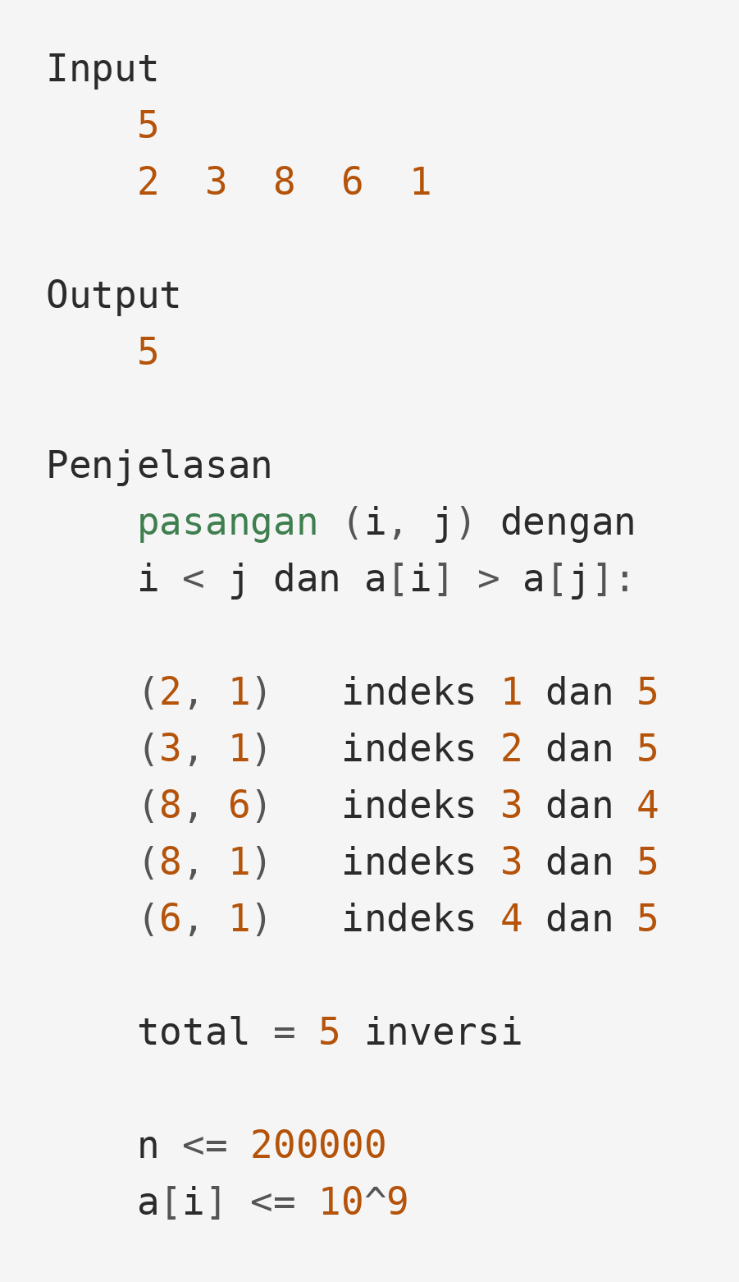
Latihan Terbimbing
SOAL
Menghitung Inversi
Diberikan barisan n bilangan. Hitung banyaknya pasangan indeks (i, j) dengan i < j tetapi a[i] > a[j]. Pasangan seperti ini disebut inversi.
1 <= n <= 200000
1 <= a[i] <= 10^9
jawabannya bisa mencapai n(n-1)/2

Slide 28
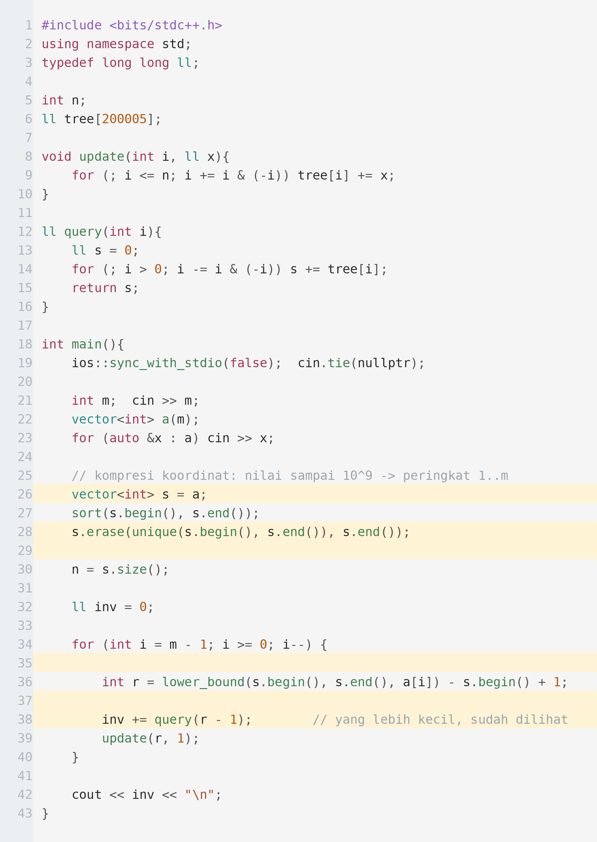
Pembahasan Lengkap
Dua bagian: kompresi koordinat karena nilainya besar, lalu penyapuan dari kanan ke kiri sambil bertanya ke BIT.
PENJELASAN
Kompleksitas O(n log n). Jawabannya bisa mencapai 2 x 10^10, jadi long long wajib. Perhatikan bahwa BIT di sini menyimpan BANYAKNYA kemunculan, bukan nilainya.

Slide 29
Latihan Mandiri
Dua soal pertama adalah Fenwick langsung; tiga berikutnya menuntut kamu mengenali Fenwick di balik samaran.
Soal | Yang dilatih | Tingkat
CSES — Dynamic Range Sum Queries | Fenwick tree standar | Mudah
CSES — Range Update Queries | Difference array di dalam BIT | Menengah
CSES — Inversions / Codeforces 987E | Menghitung inversi dengan kompresi koordinat | Menengah
CSES — List Removals | Descent untuk mencari elemen ke-k | Menengah
Codeforces 1042D | Prefix sum ditambah BIT dengan kompresi | Menengah

Slide 30
Ringkasan
Empat hal yang perlu terbawa dari materi ini.
Semuanya bertumpu pada lowbit
i & (-i) memberi bit menyala paling kanan, yang sekaligus menyatakan berapa elemen menjadi tanggung jawab tree[i]. Satu operasi, seluruh struktur.
Update naik, query turun
Update menambah lowbit; query mengurangi lowbit. Hanya itu bedanya, dan keduanya berjalan O(log n).
Hanya untuk operasi yang bisa dibalik
Query rentang dihitung sebagai selisih dua prefix. Karena itu penjumlahan dan XOR bisa; minimum dan maksimum tidak.
Indeks wajib mulai dari satu
lowbit(0) bernilai nol dan membuat loop berputar selamanya. Ini penyebab program menggantung yang paling sering pada Fenwick tree.

